Slide 1


STŘEDNÍ ŠKOLA STAVEBNÍ A TECHNICKÁ
Ústí nad Labem, Čelakovského 5, příspěvková organizace
Páteřní škola Ústeckého kraje
Pády podstatných jmen v množném čísle
VY_22_INOVACE_02_58
Projekt MŠMT | EU peníze středním školám
Název projektu školy | ICT do života školy
Registrační číslo projektu | CZ.1.07/1.5.00/34.0771
Šablona | II/2
Sada | 02
Anotace | Podstatná jména v množném čísle
Klíčová slova | Množné číslo, pád, určitý, der, die, den
Předmět | Německý jazyk
Autor, spoluautor | Vladimír Vašek
Jazyk | Čeština
Druh učebního materiálu | Prezentace, výklad,
Potřebné pomůcky | PC, dataprojektor
Druh interaktivity | Výklad pomocí prezentace
Stupeň a typ vzdělávání | Střední škola
Cílová skupina | 2. ročník, žáci 16 – 17 let
Speciální vzdělávací potřeby | ne
Zdroje | viz poslední strana

Slide 2
STŘEDNÍ ŠKOLA STAVEBNÍ A TECHNICKÁ
Ústí nad Labem, Čelakovského 5, příspěvková organizace
Páteřní škola Ústeckého kraje
Skloňování podstatných jmen v množném čísle
V množném čísle se používá určitý člen die pro všechny tři rody. Neurčitý člen v množném čísle neexistuje, a je-li podstatné jméno v jednotném čísle s neurčitým členem, pak se v množném čísle používá bez členu. Ve 3. pádě přibírají podstatná jména koncovku –n. U některých podstatných jmen dochází v množném čísle ještě k přehlaskování např. Väter, Mütter atd.

Slide 3
STŘEDNÍ ŠKOLA STAVEBNÍ A TECHNICKÁ
Ústí nad Labem, Čelakovského 5, příspěvková organizace
Páteřní škola Ústeckého kraje
Skloňování podstatných jmen v množném čísle
Němčina používá na rozdíl od češtiny pouze čtyři pády.
Pádové otázky v němčině:
1. pád – Wer oder was – Kdo? Co?
2. pád – Wessen – Čí?
3. pád – Wem – Komu?
4. pád – Wen oder was – Koho? Co?

Slide 4
STŘEDNÍ ŠKOLA STAVEBNÍ A TECHNICKÁ
Ústí nad Labem, Čelakovského 5, příspěvková organizace
Páteřní škola Ústeckého kraje
Skloňování podstatných jmen v množném čísle
Určitý člen – všechna podstatná jména v množném čísle (píší se počátečním velkým písmenem) mají v 1.pádě člen die , nezáleží na tom , jakého rodu byla v jednotném čísle.
Pád | Mužský | Ženský | Střední
1. | Die Väter | Die Mütter | Die Kinder
2. | Der Väter | Der Mütter | Der Kinder
3. | Den Vätern | Den Müttern | Den Kindern
4. | Die Väter | Die Mütter | Die Kinder

Slide 5
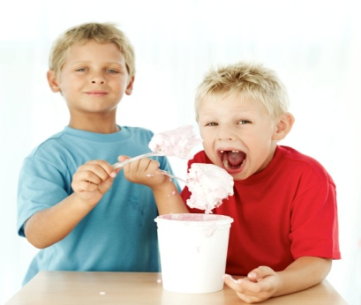
STŘEDNÍ ŠKOLA STAVEBNÍ A TECHNICKÁ
Ústí nad Labem, Čelakovského 5, příspěvková organizace
Páteřní škola Ústeckého kraje
Pády rodu mužského, množné číslo, člen určitý
Příklady:
1. Die Brüder (bratři)
2. Der Brüder (bez bratrů)
3. Den Brüdern (bratrům)
4. Die Brüder (bratry)
Ve 3. pádě je koncovka podstatného – n !!!

Slide 6
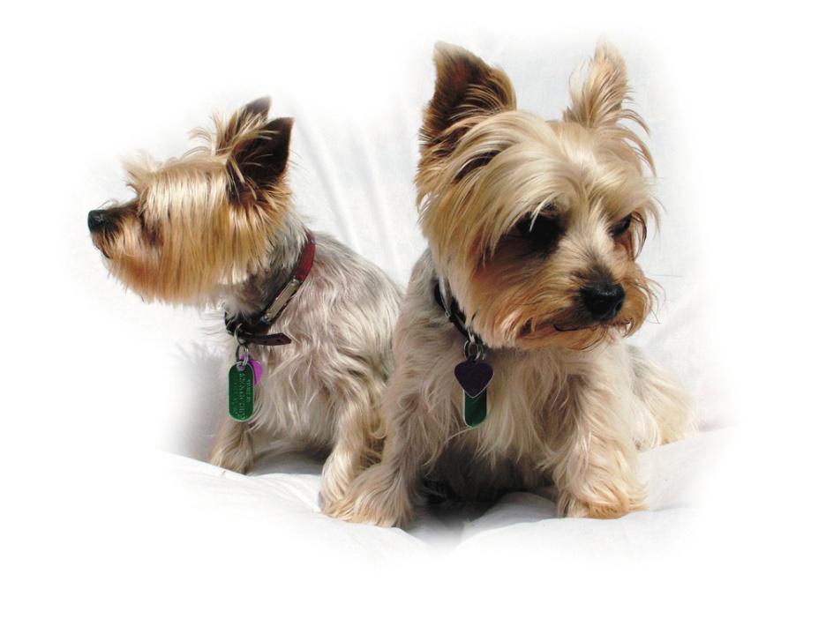
STŘEDNÍ ŠKOLA STAVEBNÍ A TECHNICKÁ
Ústí nad Labem, Čelakovského 5, příspěvková organizace
Páteřní škola Ústeckého kraje
Pády rodu mužského, množné číslo, člen určitý
Příklady:
1. Die Hunde (psi)
2. Der Hunde (bez psů)
3. Den Hunden (psům)
4. Die Hunde (psy)
Ve 3. pádě je koncovka podstatného – n !!!

Slide 7

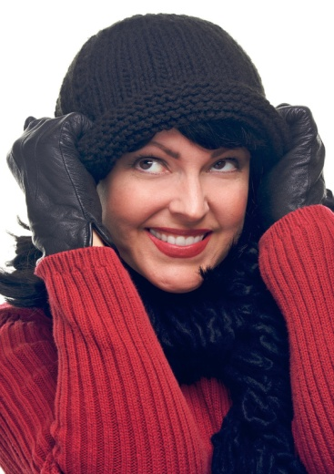
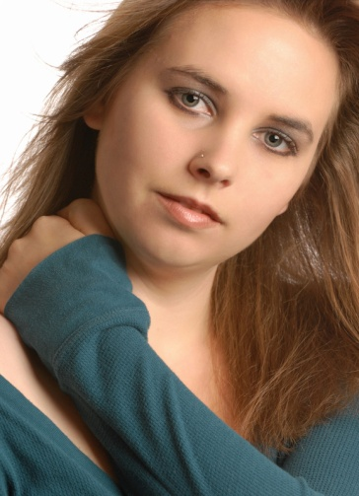
STŘEDNÍ ŠKOLA STAVEBNÍ A TECHNICKÁ
Ústí nad Labem, Čelakovského 5, příspěvková organizace
Páteřní škola Ústeckého kraje
Pády rodu ženského, množné číslo, člen určitý
Příklady:
1. Die Frauen (ženy)
2. Der Frauen (bez žen)
3. Den Frauen (ženám)
4. Die Frauen (ženy)
Ve 3. pádě je koncovka podstatného – n !!!

Slide 8
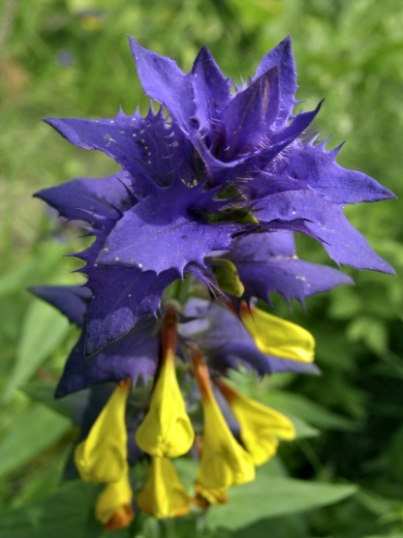

STŘEDNÍ ŠKOLA STAVEBNÍ A TECHNICKÁ
Ústí nad Labem, Čelakovského 5, příspěvková organizace
Páteřní škola Ústeckého kraje
Pády rodu ženského, množné číslo, člen určitý
Příklady:
1. Die Blumen (kytky)
2. Der Blumen (bez kytek)
3. Den Blumen (kytkám)
4. Die Blumen (kytky)
Ve 3. pádě je koncovka podstatného – n !!!

Slide 9
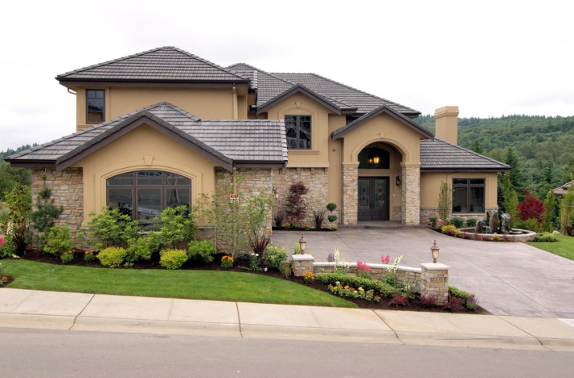
STŘEDNÍ ŠKOLA STAVEBNÍ A TECHNICKÁ
Ústí nad Labem, Čelakovského 5, příspěvková organizace
Páteřní škola Ústeckého kraje
Pády rodu středního, množné číslo, člen určitý
Příklady:
1. Die Häuser (domy)
2. Der Häuser (bez domů)
3. Den Häusern (domům)
4. Die Häuser (domy)
Ve 3. pádě je koncovka podstatného – n !!!

Slide 10
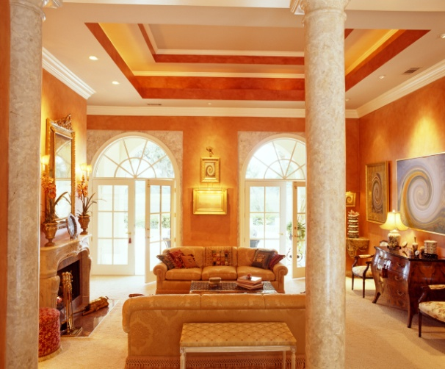
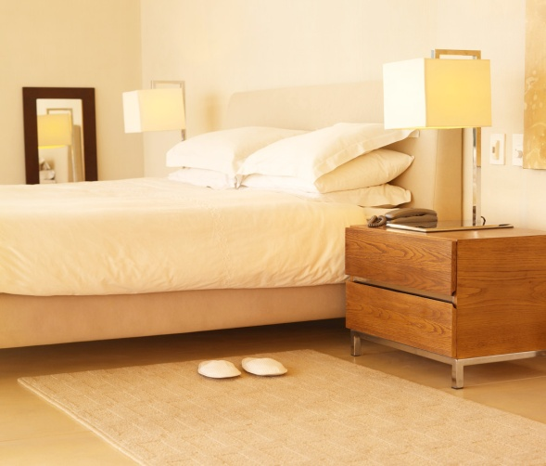
STŘEDNÍ ŠKOLA STAVEBNÍ A TECHNICKÁ
Ústí nad Labem, Čelakovského 5, příspěvková organizace
Páteřní škola Ústeckého kraje
Pády rodu středního, množné číslo, člen určitý
Příklady:
1. Die Zimmer (pokoje)
2. Der Zimmer (bez pokojů)
3. Den Zimmern (pokojům)
4. Die Zimmer (pokoje)
Ve 3. pádě je koncovka podstatného – n !!!

Slide 11
STŘEDNÍ ŠKOLA STAVEBNÍ A TECHNICKÁ
Ústí nad Labem, Čelakovského 5, příspěvková organizace
Páteřní škola Ústeckého kraje
Pády rodu mužského, množné číslo, člen určitý
Příklady:
Navštívím bratry. (koho, co = 4.pád)
Ich besuche die Brüder.
Knihy otců.(čí = 2.pád)
Die Bücher der Väter.
Přinesu strýcům dárek. (komu,čemu = 3.pád)
Ich bringe den Onkeln ein Geschenk.
Psi půjdou s námi. (kdo, co = 1.pád)
Die Hunde kommen mit uns.

Slide 12
STŘEDNÍ ŠKOLA STAVEBNÍ A TECHNICKÁ
Ústí nad Labem, Čelakovského 5, příspěvková organizace
Páteřní škola Ústeckého kraje
Pády rodu ženského, množné číslo, člen určitý
Příklady:
Dám kytky na stůl. (koho, co = 4.pád)
Ich gebe die Blumen auf den Tisch.
Šaty žen. (čí = 2.pád)
Die Kleider der Mütter.
Pomohu těm paním. (komu,čemu = 3.pád)
Ich helfe den Frauen.
Sestry bydlí s námi. (kdo, co = 1.pád)
Die Schwester wohnen mit uns.

Slide 13
STŘEDNÍ ŠKOLA STAVEBNÍ A TECHNICKÁ
Ústí nad Labem, Čelakovského 5, příspěvková organizace
Páteřní škola Ústeckého kraje
Pády rodu středního, množné číslo, člen určitý
Příklady:
Navštívím ty hotely. (koho, co = 4.pád)
Ich besuche die Hotel.
Otec těch dětí.(čí = 2.pád)
Der Vater der Kinder.
Přinesu těm slečnám dárek. (komu,čemu = 3.pád)
Ich bringe den Fräuleinen ein Geschenk.
Ty zámky stojí u řeky.(kdo, co = 1.pád)
Die Schlösser stehen bei dem Fluss.

Slide 14
STŘEDNÍ ŠKOLA STAVEBNÍ A TECHNICKÁ
Ústí nad Labem, Čelakovského 5, příspěvková organizace
Páteřní škola Ústeckého kraje
Souhrn učiva
Doplňte pády podstatných jmen v množném čísle, člen určitý: (za pomoci slovníku)
Bez dědečků (r Opa) …………………… Domy (1.p.,s Haus) …………………………
Ženy (1.p.,e Frau)……………………….. Přátele (4.p.,r Freund)…………………….
Dny (4.p.,r Tag)…………………………… Bez návštěv (r Besuch)……………………
Kočky (1.p., e Katze)……………………. Jablka (1.p.,r Apfel)…………………………
Pokojům (3.p.,s Zimmer)………………. Kytky (4.p.e Blume)…………………………
Slečnám (3.p.,s Fräulein)……………… Lavice (1.p.,e Bank)……………………….
Mistry (4.p.,r Meister)………………… Stoly (4.p.,r Tisch)…………………………..

Slide 15
STŘEDNÍ ŠKOLA STAVEBNÍ A TECHNICKÁ
Ústí nad Labem, Čelakovského 5, příspěvková organizace
Páteřní škola Ústeckého kraje
Použité zdroje
Učebnice němčiny – Direkt 1, nakladelství Klett, autoři : Motta, Cwikowska, Vomáčková
Obrázky čerpány z aplikace Clipart, součásti programu Powerpoint.
Zdroj: http://www.nemecky.net/gramatika/podstatna-jmena/#cleny

